Slide 1
WYKŁAD 10
POZNANIE NAUKOWE. ĆWICZENIA

Slide 2
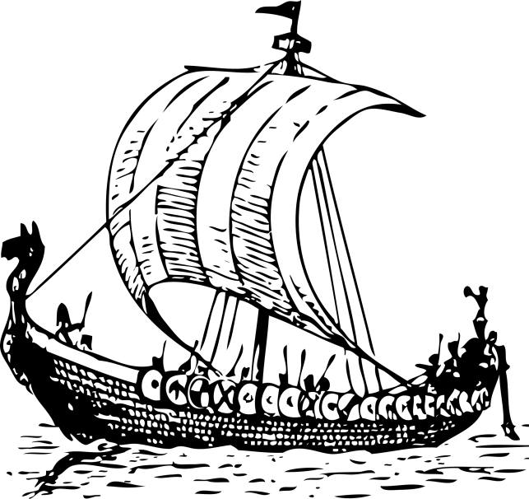
FAKTY
Pod koniec X wieku Wikingowie skolonizowali południowo-wschodnią Grenlandię.
Mieszkali tam do początków XV wieku.

Slide 3
Jak się nazywa ten etap poznania naukowego?
Dlaczego kolonia Wikingów na Grenlandii przestała istnieć po około 400 latach?
SFORMUŁOWAĆ
PROBLEM BADAWCZY

Slide 4
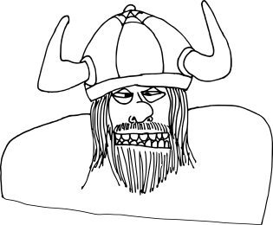
Jak się nazywa ten etap poznania naukowego?
Prawdopodobne powody wymarcia kolonii:
zmiany klimatyczne polegające na obniżeniu temperatury,
małżeństwa w małej populacji prowadzące do degeneracji genetycznej i częstych chorób,
konflikty z Inuitami,
ataki piratów i in.
POSTAWIĆ HIPOTEZĘ =
SFORMUŁOWAĆ PRZYPUSZCZENIE

Slide 5
Jak się nazywa ten etap poznania naukowego?
Sformułowano hipotezę, że Wikingów mogła zabić epidemia dżumy. Następnie dokonano analizy kości z grobowców.
PROWADZIĆ BADANIA po co?
ŻEBY POTWIERDZIĆ LUB ODRZUCIĆ HIPOTEZĘ

Slide 6
Jak się nazywa ten etap poznania naukowego?
Analizy dowodzą, że Wikingowie nie umarli z powodu epidemii dżumy.
WYNIKI BADAŃ DOWODZĄ, ŻE
NALEŻY ODRZUCIĆ
TĘ HIPOTEZĘ.
(HIPOTEZA ZOSTAŁA ODRZUCONA).

Slide 7
Jak się nazywa ten etap poznania naukowego?
Podsumowując niestety nie wiemy na pewno, co spowodowało wymarcie kolonii Wikingów na Grenlandii. Istnieje wiele hipotez na ten temat, jednak żadna nie została ostatecznie potwierdzona.
SFORMUŁOWAĆ
WNIOSEK =
KONKLUZJĘ

Slide 8
Które zdania pojawiają się na początku, które – w środku, a które – na końcu poznania naukowego?
WNIOSKI
K
DOWÓD
Ś
ZAŁOŻENIA
TWIERDZENIE
P
K
USTALENIA
K
PRAWO
K
PRZYPUSZCZENIE
PŚ
PRZEKONANIE
K

Slide 9
Jak to się nazywa po polsku?
założenie
Jeżeli liczba naturalna N jest podzielna przez 10,
to jest ona podzielna przez 5.
teza
Myślenie pozytywne jest dobrym sposobem
poprawiania kondycji psychicznej.
TWIERDZENIE NAUKOWE

Slide 10
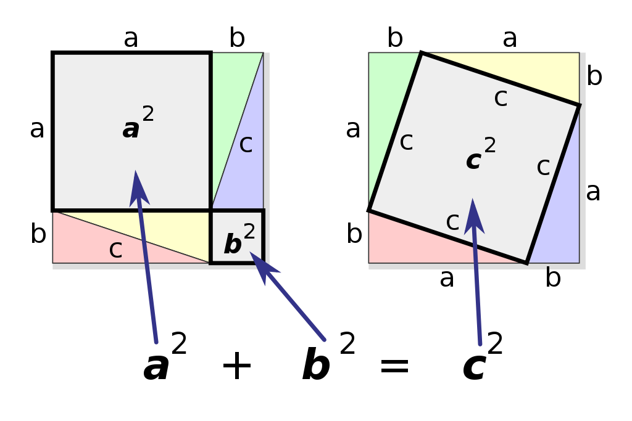
Jak to się nazywa po polsku?
DOWÓD TWIERDZENIA PITAGORASA

Slide 11
ŹRÓDŁA
Informacje - www.historycy.org (forum dyskusyjne)
Materiały graficzne - www.openclipart.org, https://commons.wikimedia.org (domena publiczna)
WIĘCEJ PREZENTACJI
NA www.studiologia.edu.pl

